Slide 1


UNCONDITIONAL
LOVE
BĂBAN ADINA REBECA & FILIP FLORINA RAMONA
Universitatea Tehnică din Cluj-Napoca; CUNBM
Facultatea de Litere
Pedagogia învățământului primar și preșcolar

Slide 2

"Iubirea este singura modalitate de a regăsi o altă ființă umană în miezul cel mai intim al personalității lui.
Prin dragostea sa, el este în stare să vadă; trăsăturile esențiale și calitățiile persoanei iubite”
VIKTOR FRANKL

Slide 3

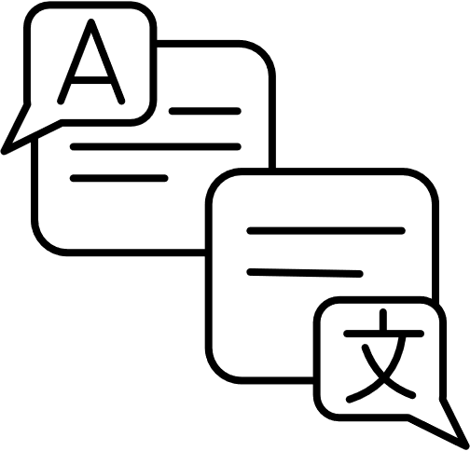


PARENTING
relații părinte-copil
ANGAJAMENT
MUNCĂ ASIDUĂ
IUBIRE
NECONDIȚIONATĂ

Slide 4
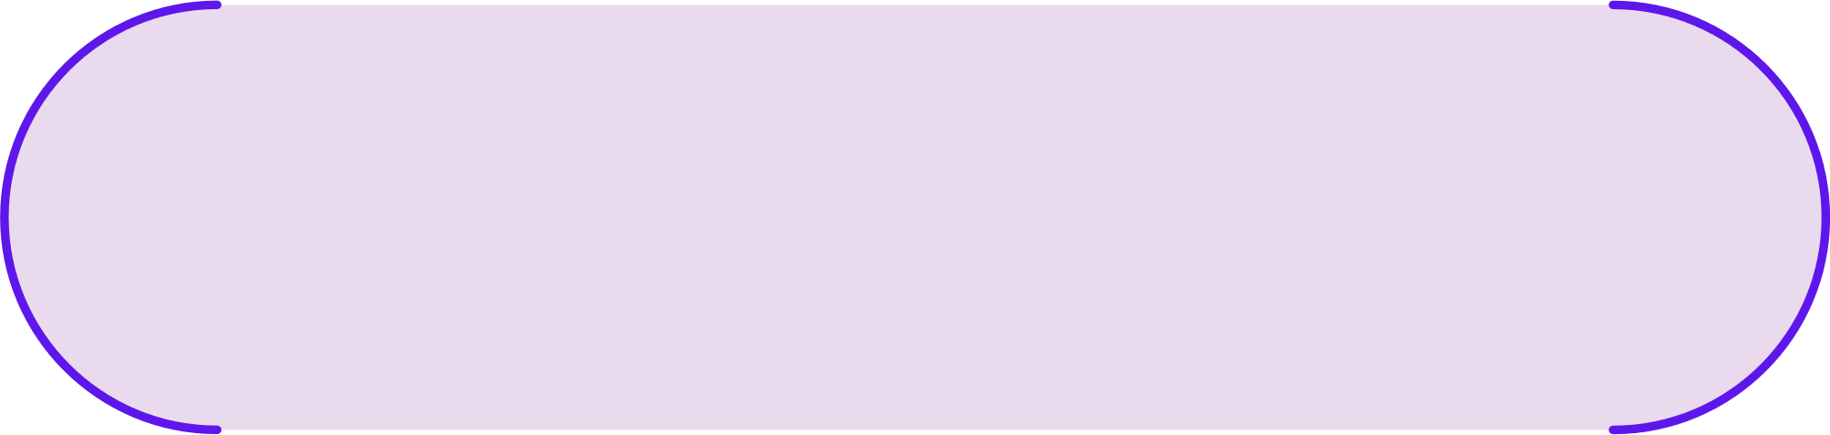

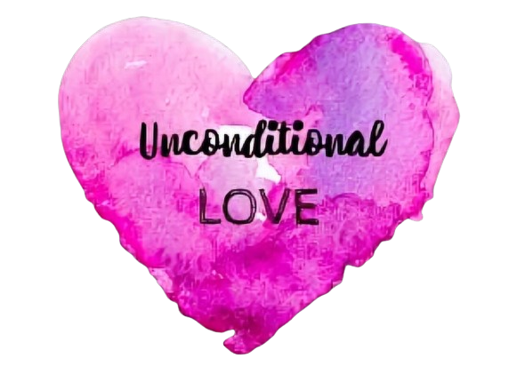



CE ESTE IUBIREA NECONDIȚIONATĂ?
TĂRÂMUL LUI
,, FĂRĂ DACĂ”
simbolul celtic al iubirii necondiționate

Slide 5


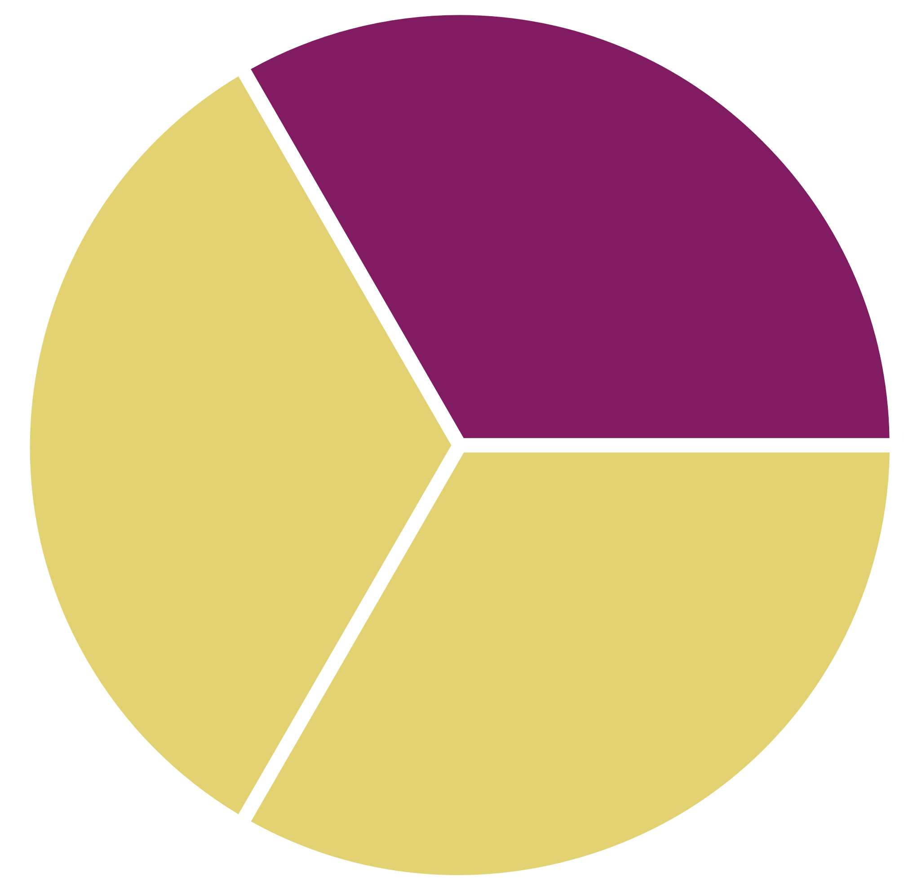

De ce este iubirea necondiționată
atât de importantă?
VALOAREA
DE SINE
STIMA
DE SINE

Slide 6
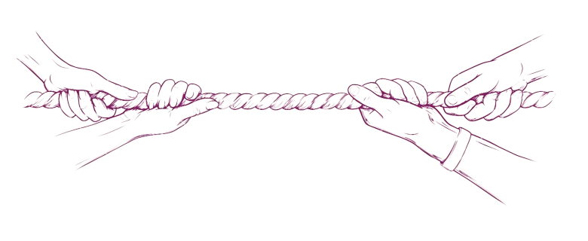
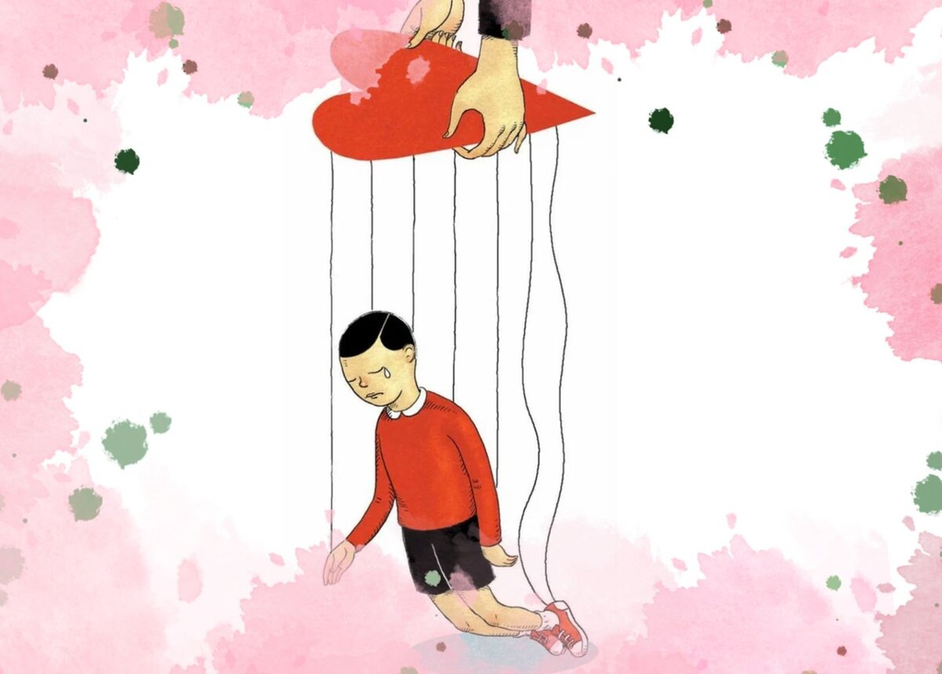
IUBIREA
CONDIȚIONATĂ
IUBIREA
NECONDIȚIONATĂ
Când “Te iubesc” al unui părinte înseamnă “Fă cum spun eu.”

Slide 7
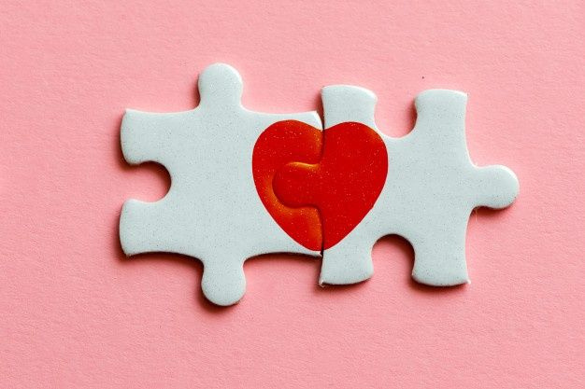
IUBIREA NECONDIȚIONATĂ PĂRINTEASCĂ
“Nu trebuie să faci nimic special ca să meriți iubirea mea, ești atât de perfect în împerfecțiunea ta!”

Slide 8

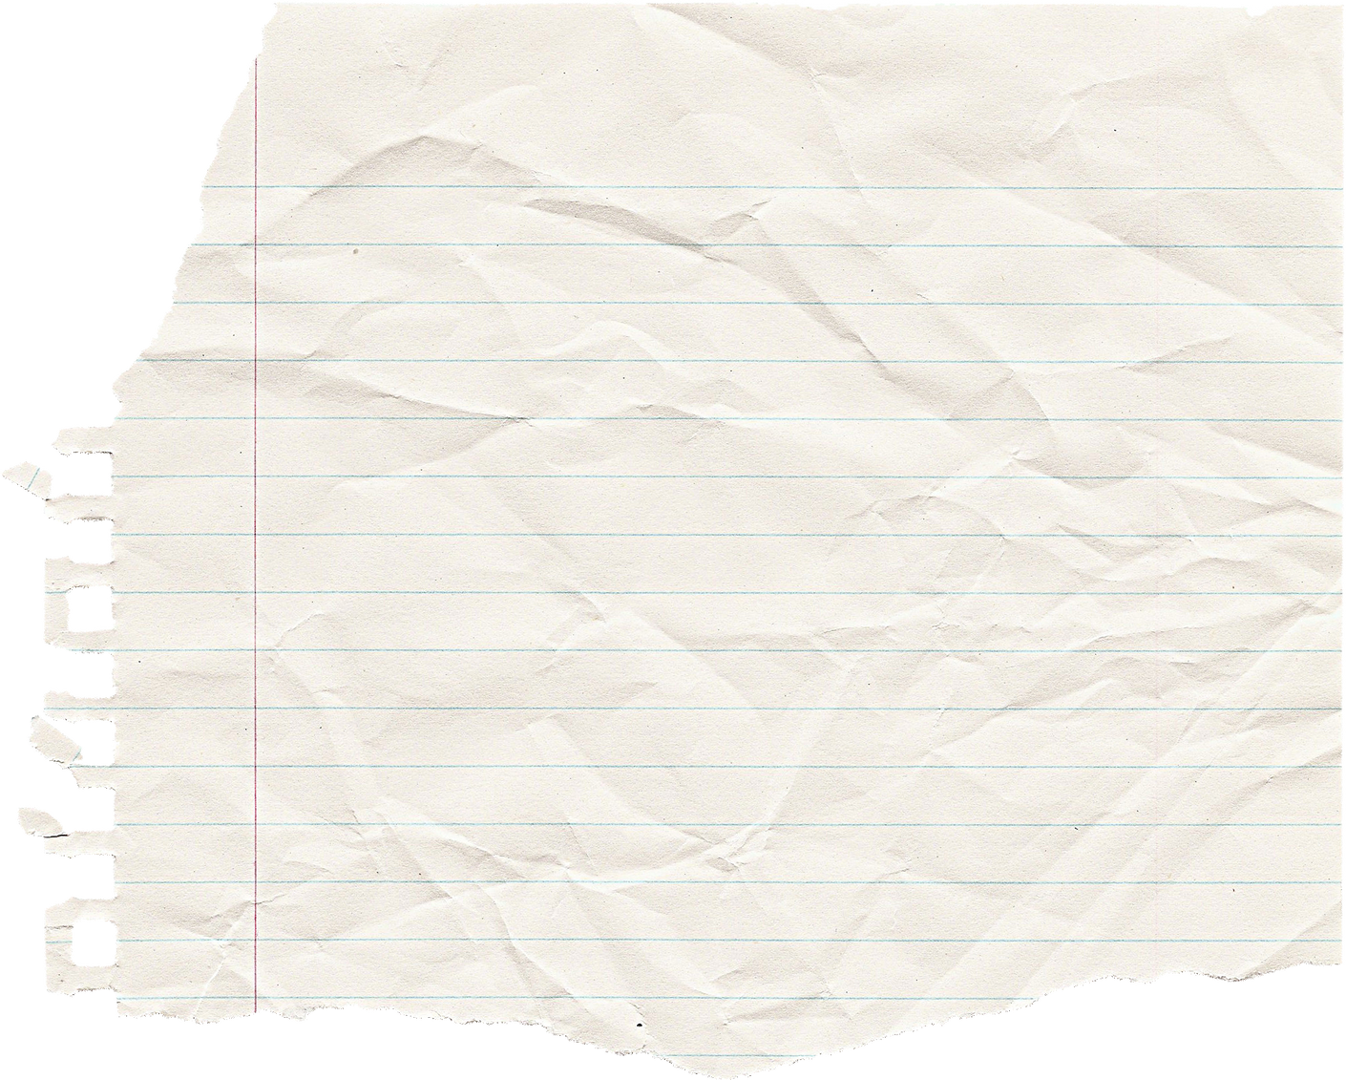
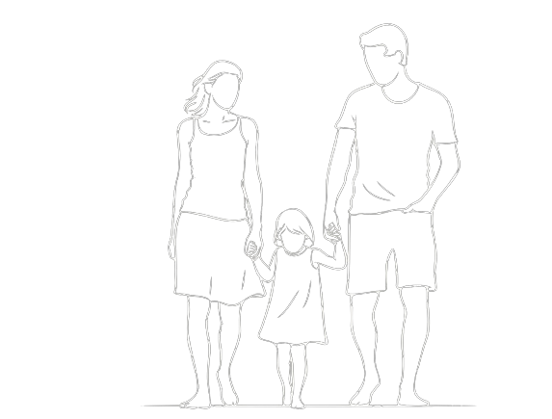
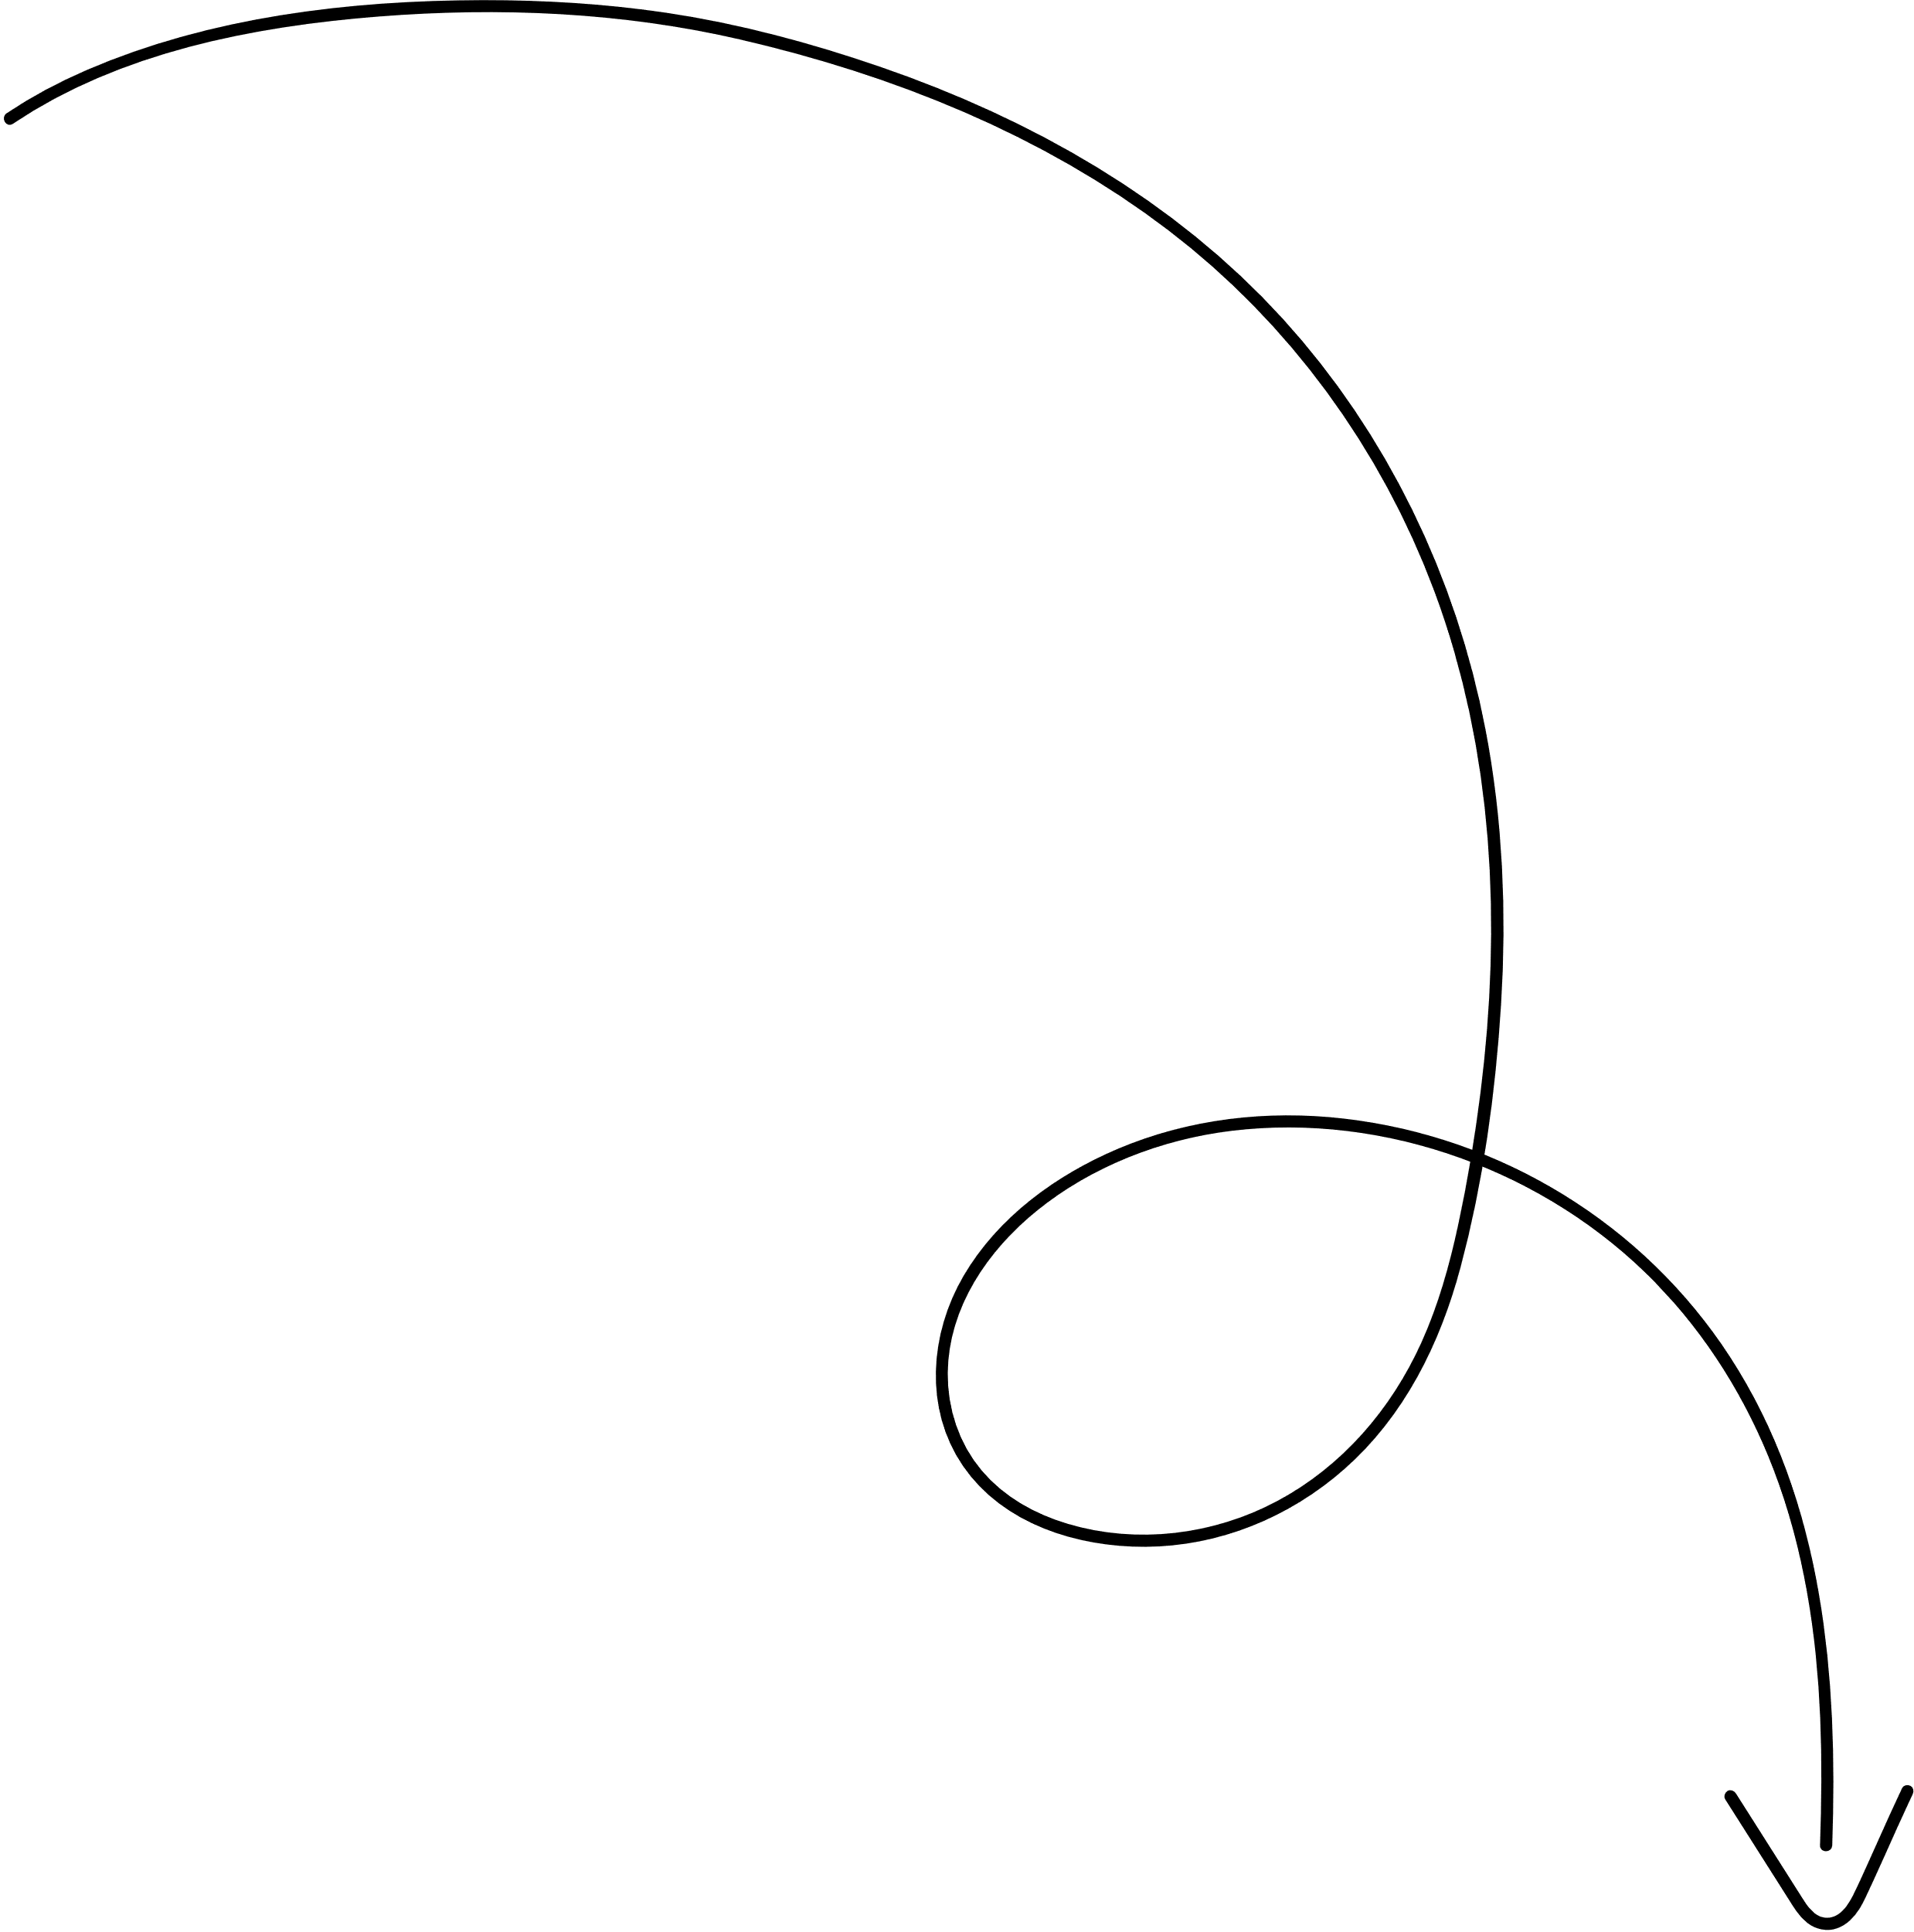



ACCEPTAREA NECONDIȚIONATĂ
A PĂRINȚILOR
afecțiune
căldură
atenție
CUM?
îngrijire
confort
dragoste

Slide 9
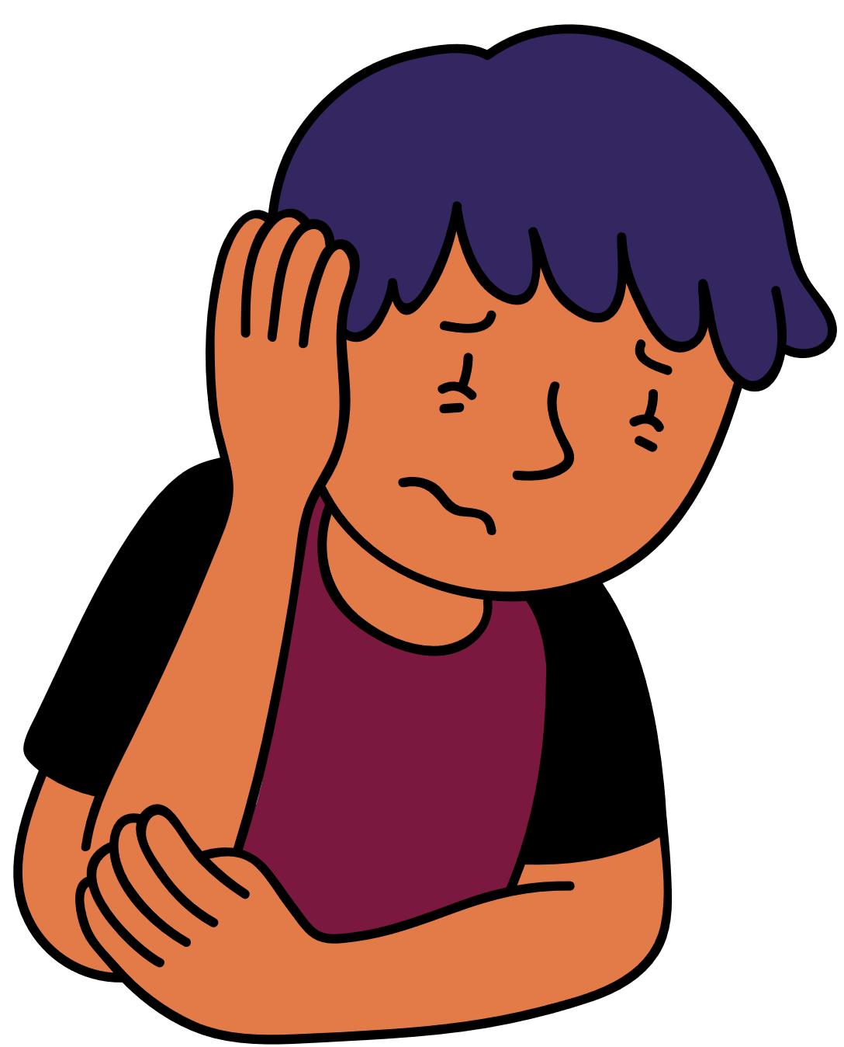


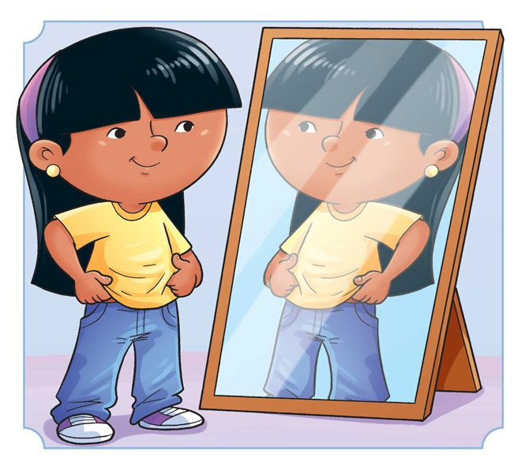

ACCEPTAREA NECONDIȚIONATĂ A PĂRINȚILOR
1
atenuează sentimentele negative
ale copiilor de rușine
2
valoarea de sine a copiilor
este mai stabilă

Slide 10
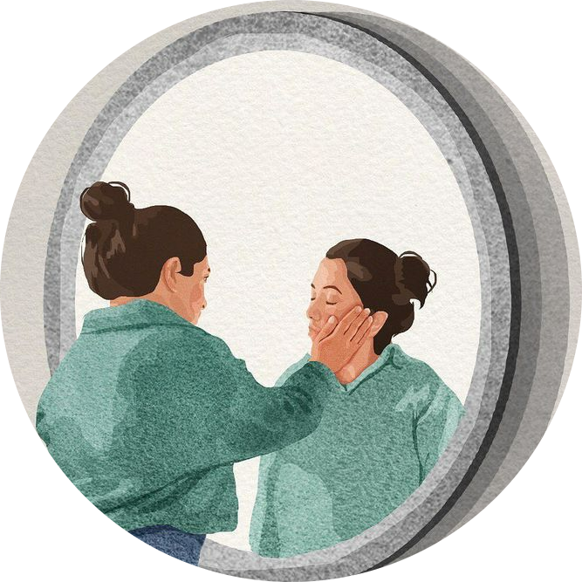
STIMA DE SINE
dimensiunea evaluativă şi afectivă a imaginii de sine

Slide 11


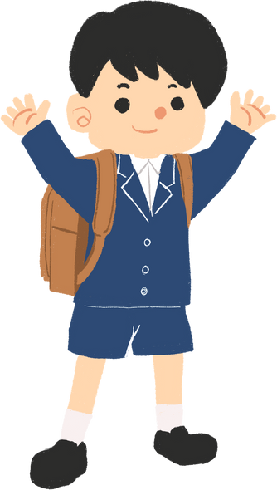

ELEVII CU O STIMĂ DE SINE POZITIVĂ
își asumă responsabilități
se comportă independent
sunt mândri de realizările lor
ELEVII CU O STIMĂ DE SINE NEGATIVĂ
sunt nemulțumiți de felul lor de a fi
evită să se implice în sarcini noi
sunt ușor influențablili

Slide 12
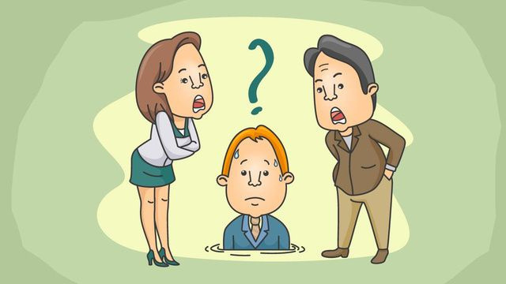
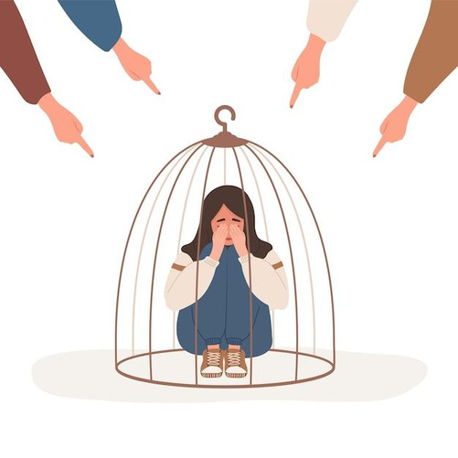

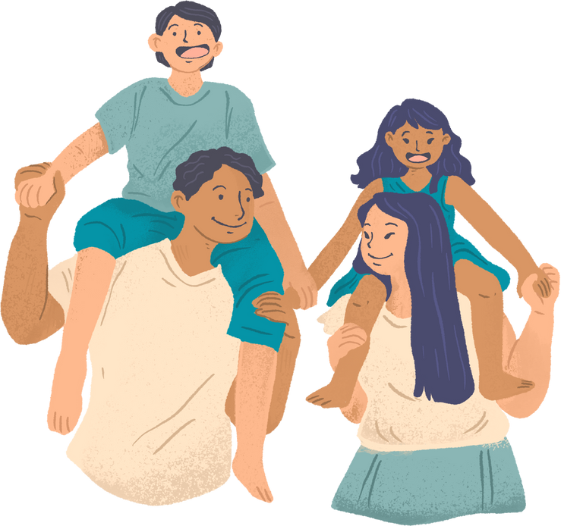
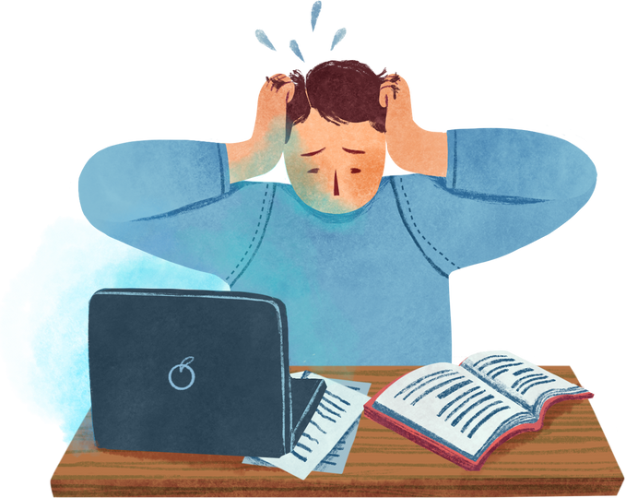
Experienţele din copilărie care formează o imagine de sine scăzută

Slide 13
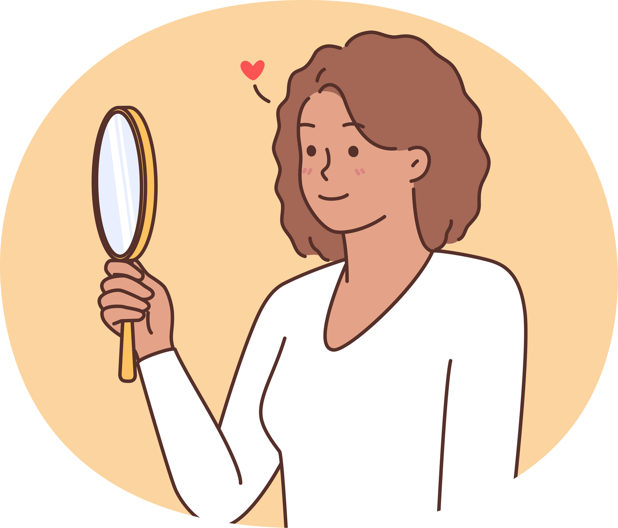

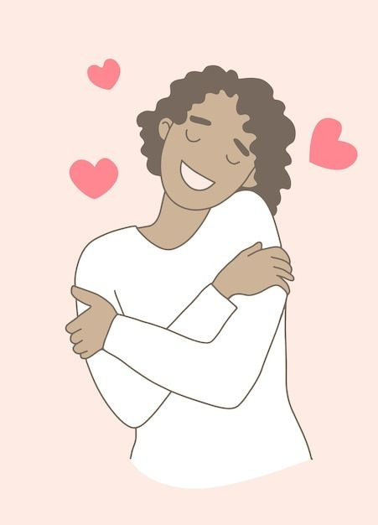
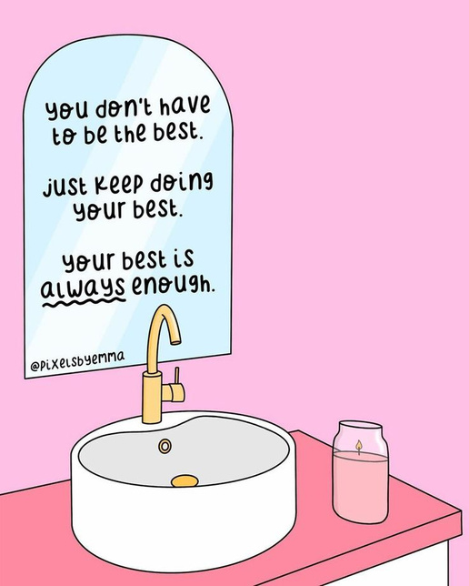
ACCEPTAREA DE SINE NECONDIȚIONATĂ
VALOARE UNICĂ

Slide 14
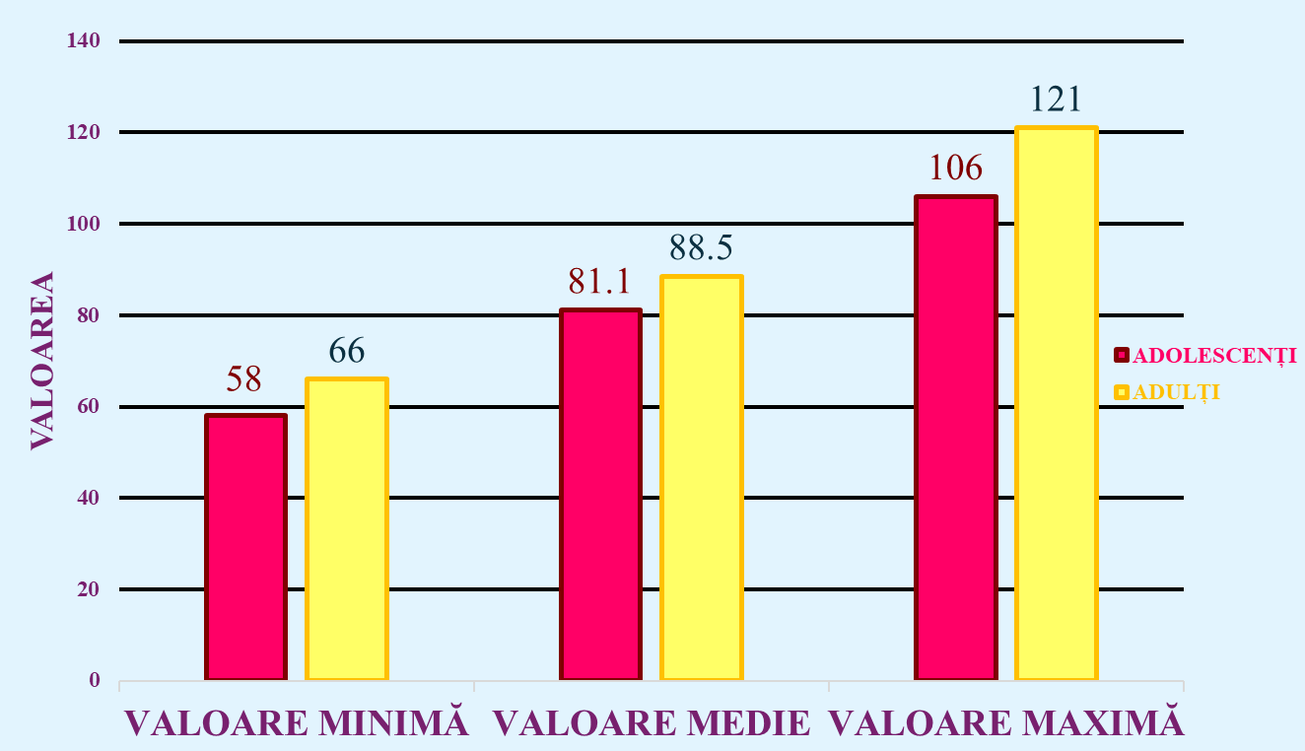

Slide 15

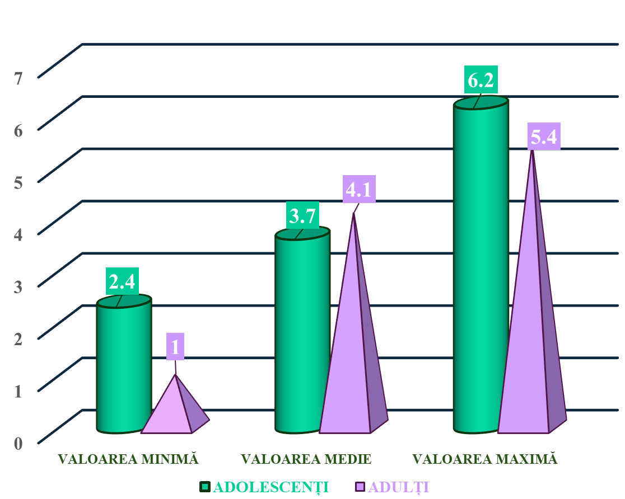

Slide 16

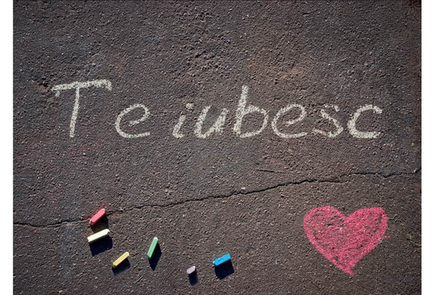
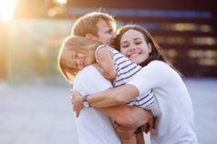
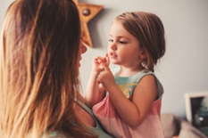
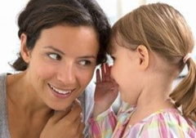
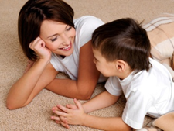
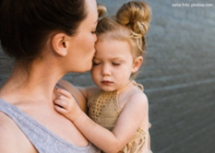
6 MODURI MODURI PRACTICE DE A LE ARĂTA COPIILOR IUBIRE NECONDIȚIONATĂ
Spune te iubesc
Timp unu la unu
Atingerea fizică
Afirmația verbală
Empatie
Contactul vizual

Slide 17

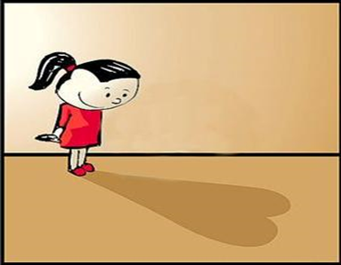
Iubirea necondiționată construiește o bază pentru relații sănătoase
Legătura de atașament
Conexiune autentică

Slide 18
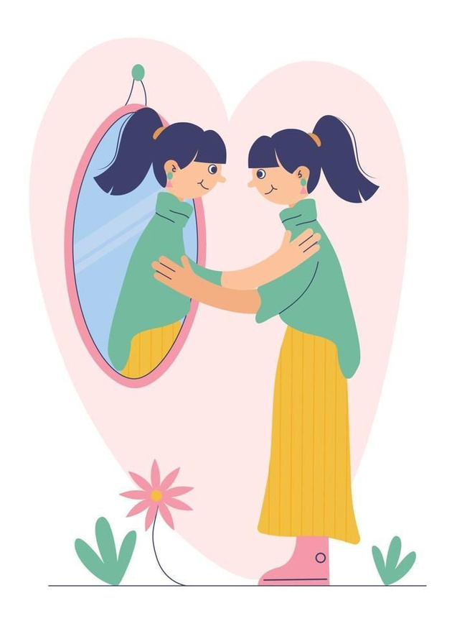
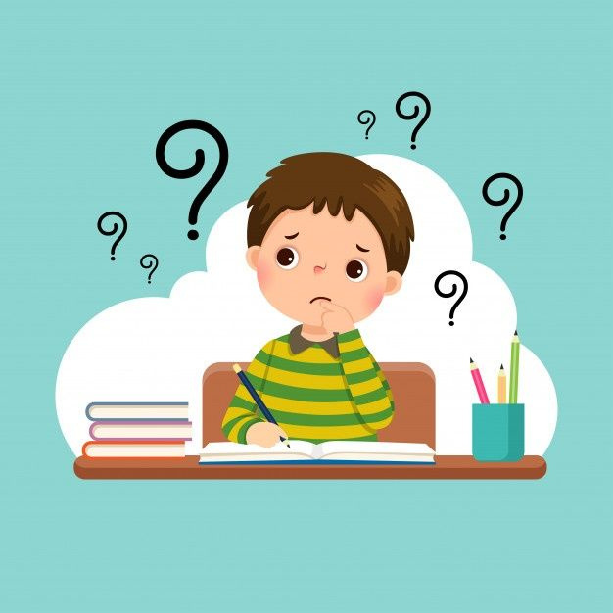
Dirijarea iubirii de sine
Practica autocompasiunii poate ajuta la vindecarea traumei de atașament care rezultă din iubirea condiționată.

Slide 19


BAZELE NEURONALE ALE IUBIRII NECONDIȚIONATE
,, Natura plină de satisfacții a iubirii necondiționate facilitează crearea de legături emoționale puternice. Astfel de legături robuste pot contribui în mod critic la supraviețuirea speciei umane.”
- profesor Mario Beauregard

Slide 20
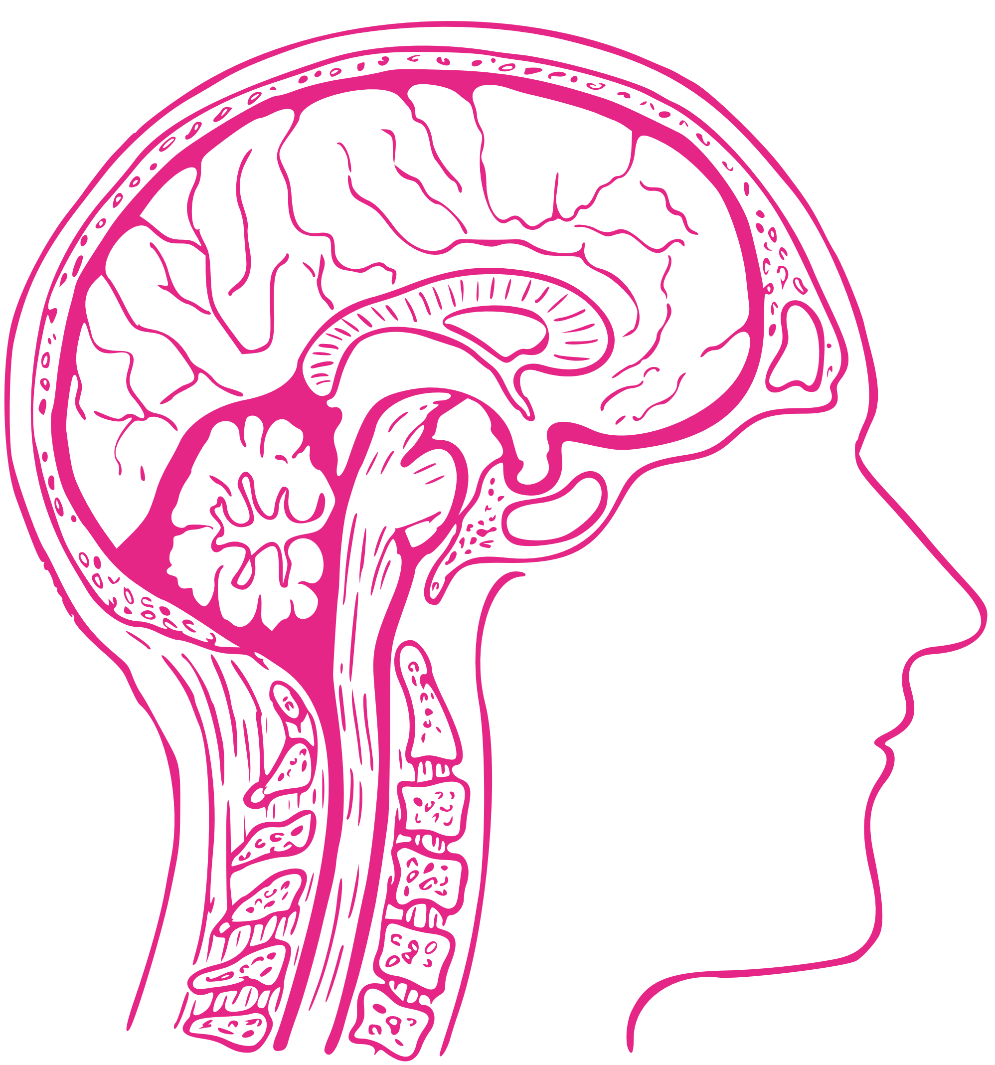

IUBIREA NECONDIȚIONATĂ ȘI
SISTEMUL DE RECOMPENSĂ AL CREIERULUI
iubirea maternă
iubirea romantică
iubirea necondiționată

Slide 21
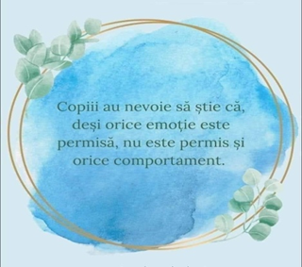
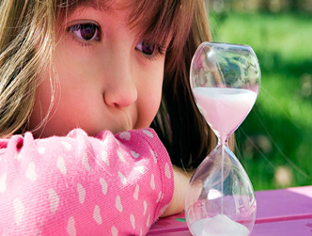
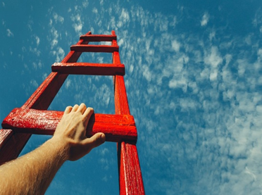
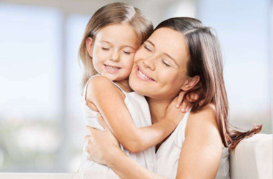
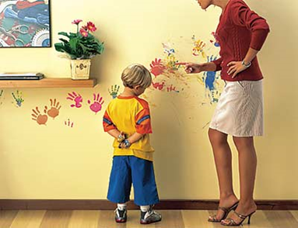
Cum pot să-i arăt copilului meu iubire necondiționată când se comportă nepotrivit sau greșește?
Separă comportamentul
de copil
Oferiți sprijin și îndrumare
Exersați răbdarea
Exprimă-ți dragostea verbal
Stabiliți așteptări și limite clare

Slide 22
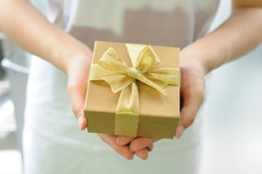
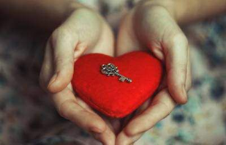

CONCLUZIE
Nu trebuie să cerem nimic în schimb copiilor noștri pentru iubirea pe care le-o oferim, pentru că n-ar mai fi iubire, ci un joc de-a șantajul emoțional. Din iubirea mamei apar aripi cu care un copil poate zbura o viață întreagă!

Slide 23
Bibliogarfie & Webgrafie
Lucrarea pregătită pentru conferință ,, UNCONDITIONAL LOVE”
Imagini- sursa Google și Canva

Slide 24
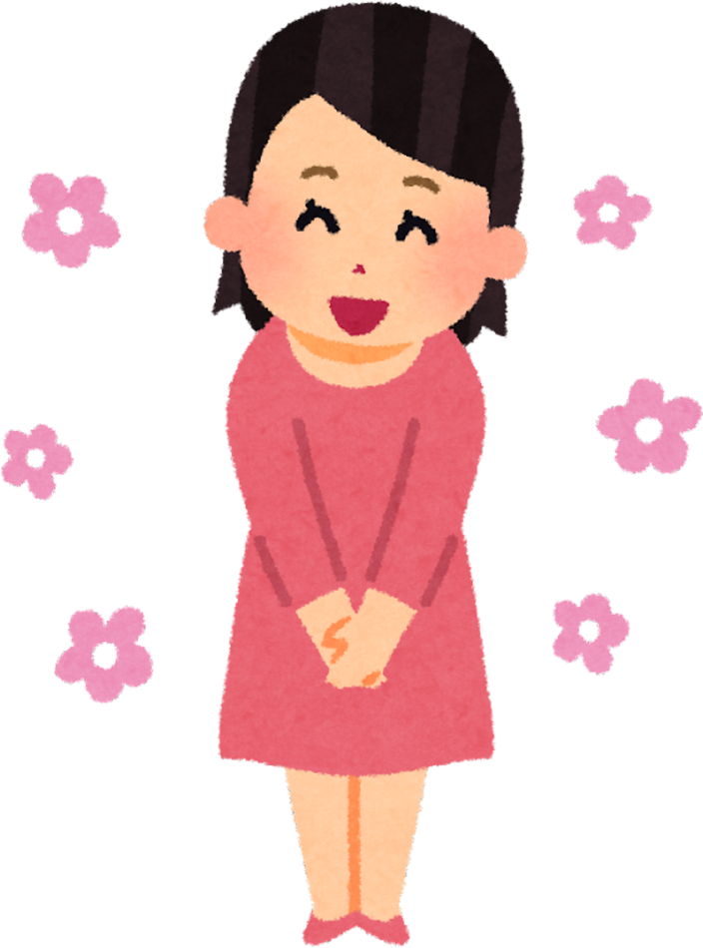
MULȚUMIM!

